Slide 1
ИЗУЧЕНИЕ ПОЛИМОРФИЗМА АВЕНИНА СОРТОВ ОВСА ПОСЕВНОГО (AVENA SATIVA L.) В ТЮМЕНСКОЙ ОБЛАСТИ
Международная конференция в честь 110-й годовщины со дня рождения
профессора А. Я. Трофимовской
«СОВРЕМЕННЫЕ МЕТОДЫ ИСПОЛЬЗОВАНИЯ ГЕНЕТИЧЕСКИХ
РЕСУРСОВ В СЕЛЕКЦИИ ЯЧМЕНЯ И ОВСА»
А.В. Остапенко, Г.В. Тоболова, к.с-х.н.
ФГБОУ ВПО ГАУ Северного Зауралья, Тюмень, Россия
г. Санкт-Петербург, 01.06.-05.06.13

Slide 2
Цель исследований: изучение генетического разнообразия сортов овса посевного по компонентному составу авенина методом электрофореза в ПААГ и описание полученных электрофореграмм в соответствии с каталогом генетической номенклатуры
В4
А2
В исследование были включены образцы из России – 29, Франции – 4; США и Чехии – 2; Белоруссии, Канады, Польши и Великобритании – 1, относящиеся к разновидности mutica, aristata, brunnea, aurea, inermis.
В качестве стандарта использовали зерновки овса посевного сорта Астор (2.4.6).
С6
Электрофоретический спектр и
схема сорта Астор.

Slide 3
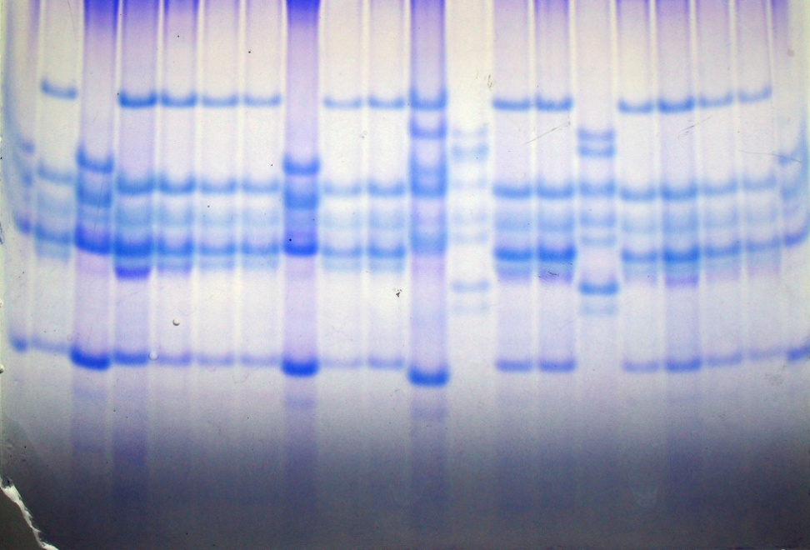
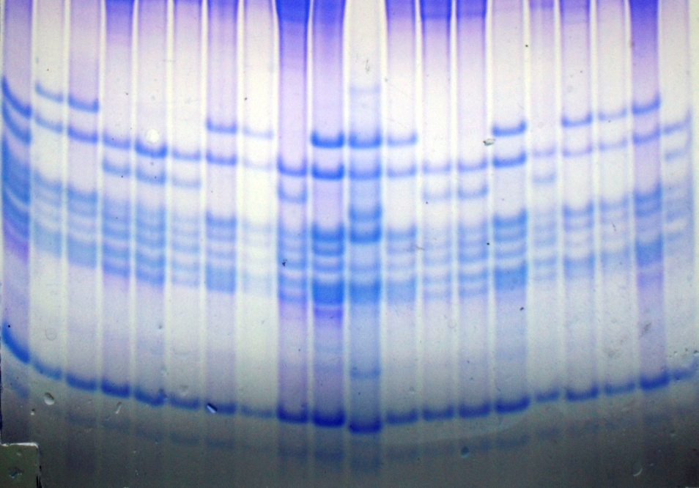
Количество компонентов в спектрах сортов изменялось от 7 до 13. Наименьшее число отмечено у сортов К-14376 (Франция), К-14514 (Франция), К-14502 (Великобритания), АС-27 (Кемеровская обл.), Иртыш-22 (Омская обл.), Памяти Балавина (Свердловская обл.), К-14471 (США), К-14506 (Курская обл.) и К-14379 (Франция), наибольшее – у Эклинс (Кировская обл.).
К-14471 (США)
7 компонентов в спектре.
Эклинс (Кировская обл.)
13 компонентов в спектре.

Slide 4
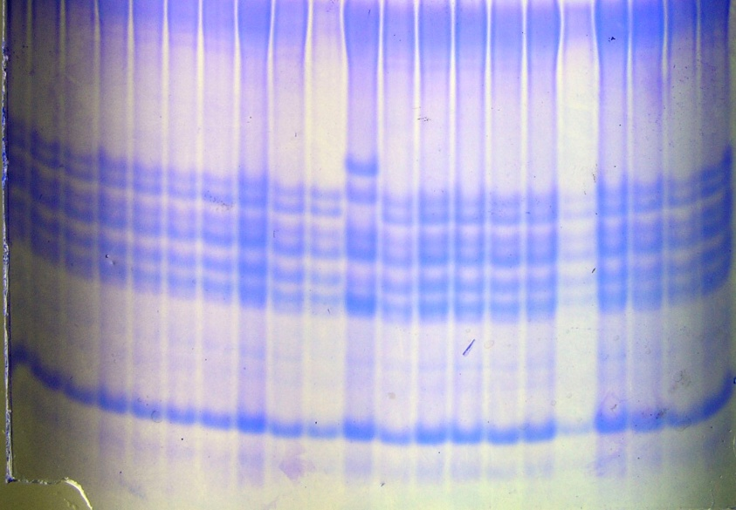
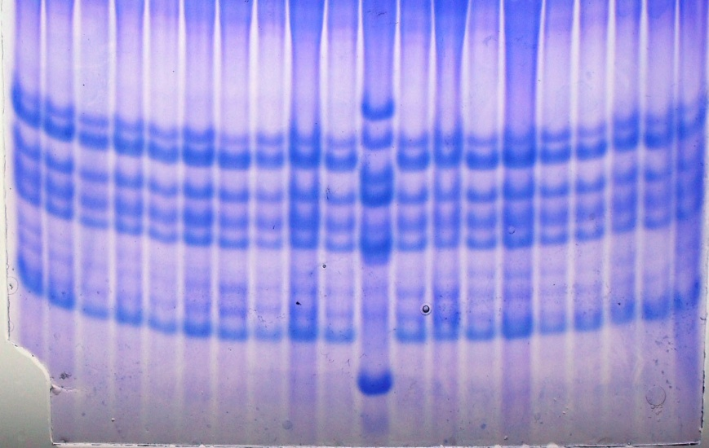
Сорта Monida, Дедал, М 4000, АС-27, Аргумент, Креол, Орфей, Першерон, Памяти Балавина, СИГ и Талисман были однотипными
Сорт М 4000 (Алтайский край).
Сорт Аргумент (Алтайский край).

Slide 5
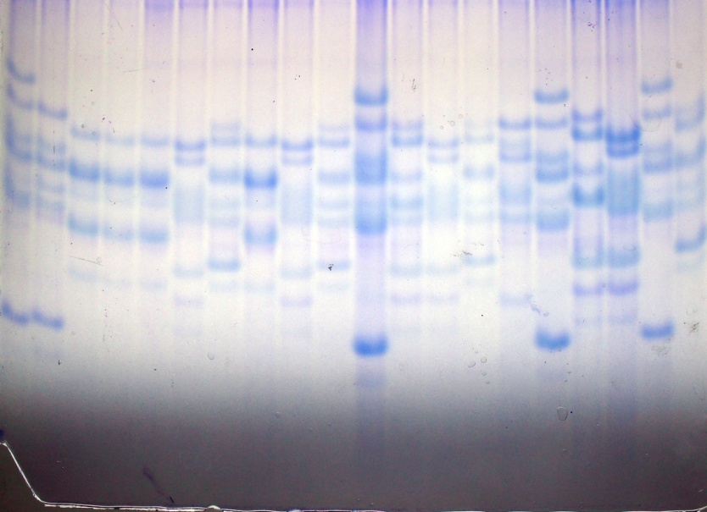
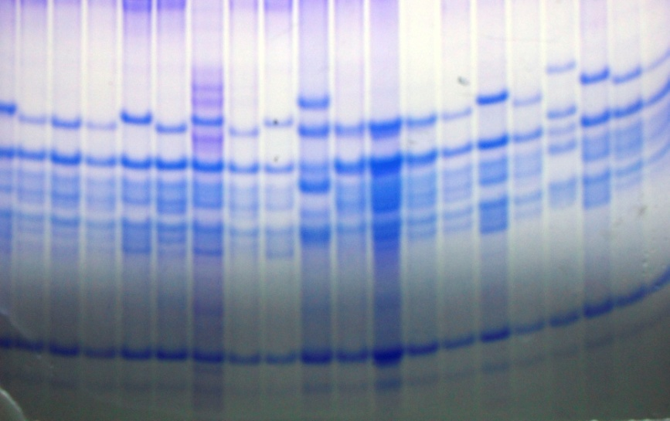
У 29 сортов число биотипов изменялось от 2 до 7
Сорт Таежник - 2 биотипа
(Томская область).
Сорт Фобос - 7 биотипов
(Омская область).

Slide 6


Компонентный состав авенина сортов из Франции
№ каталога ВИР | Сорт | Аллель по локусу |  |  | страна
 |  | Avn A | Avn B | Avn C
К-14376 | Avalache | 2+? | 1+? | ?+3 | Франция
К-14516 | Negrita | ?+?+?+2 | 1 | 5+6+5+? | Франция
К-14514 | Integrala | ?+2+2 | 4+1+1 | 6+6+? | Франция
В4
В4
А2
А2
А2
С6
В1
В1
С6
С6
В4
А2
А2
В1
С6
С3
Астор
Астор
Электрофоретические спектры и схемы сортов Астор (стандарт) и Integrala.
Электрофоретические спектры и схемы сортов Астор (стандарт) и Avalache.

Slide 7
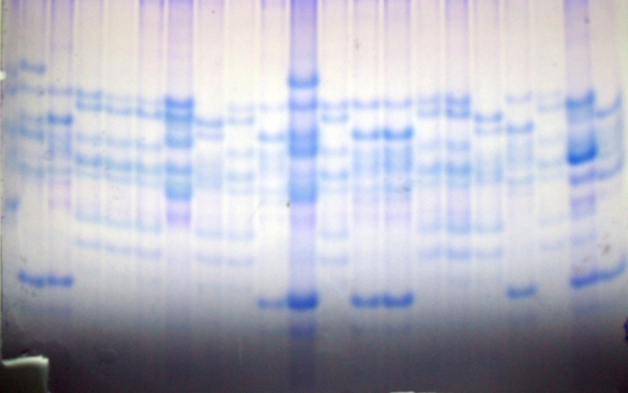
Компонентный состав авенина сортов из США
№ каталога ВИР | Сорт | Аллель по локусу |  |  | страна
 |  | Avn A | Avn B | Avn C
К-14264 | Monida | ? | 1 | 2 | США
К-14440 | RA 8098-9033 | 2+2+?+2 | 2+?+1+? | ?+2+3+? | США
Электрофореграмма сорта RA 8098-9033.
В4
В4
А2
А2
А2
А2
В2
В1
В1
С6
С2
С6
С2
С3
Астор
Астор
Электрофоретические спектры и схемы сортов Астор (стандарт) и Monida.
Электрофоретические спектры и схемы сортов Астор и RA 8098-9033.

Slide 8
Компонентный состав авенина сортов из Чехии
№ каталога ВИР | Сорт | Аллель по локусу |  |  | Страна
 |  | Avn A | Avn B | Avn C
К-14292 | Riby A | 2+?+?+?+?+2 | 1+?+1+4+?+? | 3+3+?+?+?+? | Чехия
К-14400 | R₀ ABDH | 2+?+2+?+2+2 | 4+1+2+1+4+2 | 2+1+5+?+?+? | Чехия
В4
В4
А2
В4
А2
А2
А2
В1
А2
В1
В2
В1
С6
С2
С1
С5
С6
С3
С3
Астор
Астор
Электрофоретические спектры и схемы сортов Астор (стандарт) и R₀ ABDH.
Электрофоретические спектры и схемы сортов Астор (стандарт) и Riby A.

Slide 9
Компонентный состав авенина сортов из Белоруссии, Польши, Канады и Великобритании
№ каталога ВИР | Сорт | Аллель по локусу |  |  | Страна
 |  | Avn A | Avn B | Avn C
К-11121 | Серебристый | 2+2+?+?+? | 4+1+1+4+? | ? | Белоруссия
К-14518 | Slawko | 2+2+2+2+2+?+? | ?+2+?+4+4+?+2 | 3+?+1+6+?+3+? | Польша
К-12325 | FF 64-74 | ?+? | 1+? | 6+? | Канада
К-14502 | 37-10 | ?+? | 1+1 | ?+? | Великобритания
В4
А2
А2
А2
А2
В1
В4
В4
А2
С6
С1
А2
А2
В1
В1
С3
С6
Астор
Астор
Электрофоретические спектры и схемы
сортов Астор (стандарт) и Slawko.
.
Электрофоретические спектры и схемы сортов Астор (стандарт) и Серебристый.

Slide 10
Компонентный состав авенина сортов из России
Из исследованных российских сортов
10 были однотипными.
В4
А2
А2
Сорт | Аллель по локусу
 | Avn A | Avn B | Avn C
М 4000 | 2 | 1 | 6
АС-27 | 2 | 1 | ?
Аргумент | 2 | 1 | 5
Креол | ? | 1 | 5
Орфей | ? | 2 | 6
Першерон | 2 | ? | 6
Памяти Балавина | 2 | 1 | ?
СИГ | 2 | ? | 2
Талисман | ? | 4 | 6
Факир | ? | 1 | ?
В1
С6
С6
Астор
Электрофоретические спектры и схемы сортов Астор (стандарт) и М 4000 (Алтайский край).

Slide 11
Среди российских сортов наибольшее число биотипов по авенину имели Фобос и Спринт 2 (7).

Slide 12
Компонентный состав авенина сортов из России
Сорт | Аллель по локусу |  |  | Количество биотипов
 | Avn A | Avn B | Avn C
Иртыш | 3+2+? | 1+?+1 | 5+6+6 | 3
Краснообский | ? | 1 | 2+5+2 | 3
Новосибирский 5 | ? | 1+4+4 | 6 | 3
Отрада | 3 | ?+1 | 7 | 2
Спринт 3 | 2+? | ?+4 | 3+2 | 2
Таежник | 2+1 | ? | 2 | 2
Уран | ?+2 | ?+4 | 2+6 | 2
Эклинс | ?+2 | 4+1 | ? | 2
Эльбрус | ? | 1+? | ?+2 | 2
Льговский 9 | 2+?+2 | 1+1+4 | 3+6+? | 3
К-14379 | 2 | 4 | 6+? | 2
К-14471 | ?+2+? | 4+1+? | ?+?+1 | 3
В4
В4
А2
В1
В1
С6
А3
А3
С6
А3
С6
С3
Астор
Электрофоретические спектры и схемы сортов Астор (стандарт) и Спринт 2 (Свердловская область).

Slide 13
Выводы:
По локусу Avn A в спектре сортов чаще всего встречался аллель 2 (65,9%). Аллель 1 был обнаружен только у четырех российских сортов, а аллель 3 у одного.
По локусу Avn B самым распространенным оказался аллель 1, который встречался у 29 сортов. У 43,9% сортов овса посевного был идентифицирован аллель 4, а аллель 2 был обнаружен только у шести сортов.
Среди аллелей локуса Avn C наиболее часто встречался в спектре сортов аллель 6, который обнаружен у 17 сортов овса. Аллель 1 определен у 14,6% исследуемых сортов. Аллель 2 идентифицирован у 9 сортов, а аллель 3 – у 10. Аллель 5 определен у сортов Negrita, R₀ ABDH, Аргумент, Креол и Спринт 2.

Slide 14
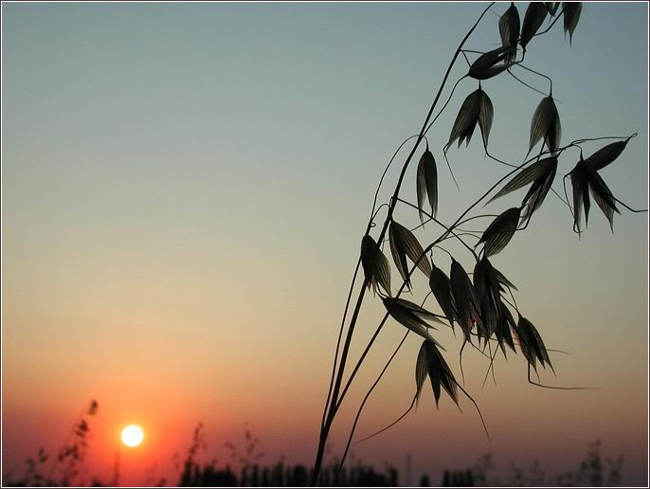
Спасибо за внимание!

